Slide 1
APLIKASI RUMAH SAKIT
KELOMPOK:
*BAGUS CAHYO
*SANDI TRIAN R.
*ACHMAD SHOFI’I

Slide 2
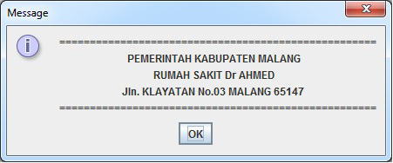
Pemrograman Aplikasi Rumah Sakit

Slide 3
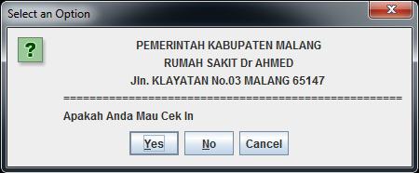
Apakah anda mau cek in / tidak
Gambar.1
String input,user,password,pil,nama;
confirmasi = JOptionPane.showConfirmDialog(null, "PEMERINTAH KABUPATEN MALANG\n" +
" RUMAH SAKIT Dr AHMED \n" +
" Jln. KLAYATAN No.03 MALANG 65147\n" +
" ====================================================\n" +
" Apakah Anda Mau Cek In ");
if (confirmasi == JOptionPane.YES_OPTION){

Slide 4
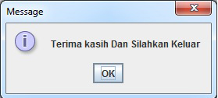
Jika tidak cek in
Gambar.2
else if (confirmasi == JOptionPane.NO_OPTION){
JOptionPane.showMessageDialog(null, "Terima kasih Dan Silahkan Keluar ");
System.exit(0);

Slide 5
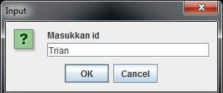
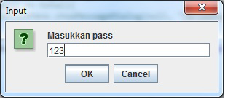
Masukkan ID anda
Gambar.3
String id1=JOptionPane.showInputDialog("Masukkan id ");
Gambar.4
String pass1=JOptionPane.showInputDialog("Masukkan pass ")

Slide 6
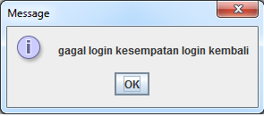
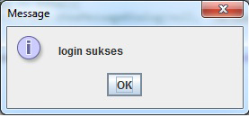
Jika gagal /sukses
Gambar.5
gagal->
else{
JOptionPane.showMessageDialog(null, "gagal login kesempatan login kembali");
//System.exit(0);
}
if (gagal == 0){
JOptionPane.showMessageDialog(null, " Maaf Anda Melebihi Batas ");
}
Gambar.6
Sukses->
JOptionPane.showMessageDialog(null, "login sukses");

Slide 7
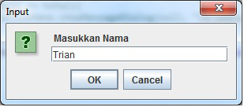
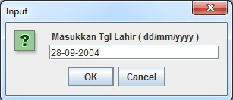
Masukkan nama anda
Gambar.7
input = JOptionPane.showInputDialog(" Masukkan Nama ");
Tanggal bulan tahun lahir anda
Gambar.8
tgl = JOptionPane.showInputDialog(" Masukkan Tgl Lahir ( dd/mm/yyyy ) ");

Slide 8
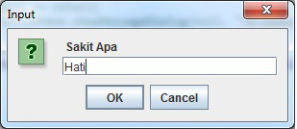
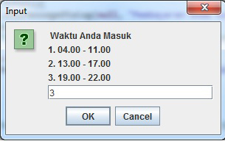
Sakit/keluhan anda
Gambar.9
sakit = JOptionPane.showInputDialog(" Sakit Apa ");
Waktu anda masuk
Gambar.10
waktu = JOptionPane.showInputDialog(" Waktu Anda Masuk\n" + "1. 04.00 - 11.00\n" + "2. 13.00 - 17.00\n" + "3. 19.00 - 22.00\n");

Slide 9
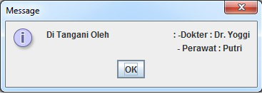
Hasil input waktu (benar)
Gambar.11
if (waktu.equals("1")){
a = "Di Tangani Oleh : - Dokter : Dr. Ahmad"
+ "\n - Perawat : Devi ";
JOptionPane.showMessageDialog(null, a);
}else if (waktu.equals("2")){
a = "Di Tangani Oleh : - Dokter : Dr. Sandy"
+ "\n - Perawat : intan ";
JOptionPane.showMessageDialog(null, a);
}else if (waktu.equals("3")){
\a = "Di Tangani Oleh : -Dokter : Dr. Yoggi"
+ "\n - Perawat : Putri ";
JOptionPane.showMessageDialog(null, a);

Slide 10
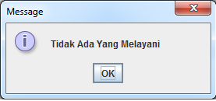
Hasil input waktu (salah)
Gambar.12
else{
JOptionPane.showMessageDialog(null, "Tidak Ada Yang Melayani ");

Slide 11
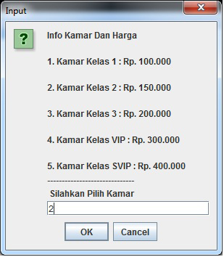
Pilih kamar
Gambar.13
kamar=JOptionPane.showInputDialog(null, "Info Kamar Dan Harga\n" + "\n1. Kamar Kelas 1 : Rp. 100.000\n" + "\n2. Kamar Kelas 2:
Rp.150.000\n"+ "\n3. Kamar Kelas 3 :
Rp. 200.000\n" + "\n4. Kamar Kelas VIP :
Rp. 300.000\n" + "\n5. Kamar Kelas SVIP : Rp.400.000\n" + "------------------------------\n" +
" Silahkan Pilih Kamar\n"
);

Slide 12
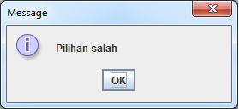
Pilih kamar(salah)
Gambar.13
else{
JOptionPane.showMessageDialog(null, "Pilihan salah");

Slide 13
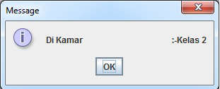
Pilih kamar(benar)
Gambar.14
if (kamar.equals("1")){
d = "Di Kamar :-Kelas 1";
JOptionPane.showMessageDialog(null, d);
total2 = (admin * lama1);
total = (Kelas1*lama1);
total1 = total2 + total;
}else if (kamar.equals("2")){
d = "Di Kamar :-Kelas 2";
JOptionPane.showMessageDialog(null, d);
}else if (kamar.equals("3")){
d = "Di Kamar :-Kelas 3";
JOptionPane.showMessageDialog(null, d);
}else if (kamar.equals("4")){
d = "Di Kamar :-Kelas VIP";
JOptionPane.showMessageDialog(null, d);
}else if (kamar.equals("5")){
d = "Di Kamar :-Kelas SVIP";
JOptionPane.showMessageDialog(null, d);

Slide 14
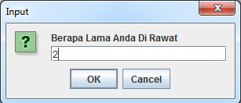
Input lama dirawat
Gambar.14
lama1 = Integer.parseInt(JOptionPane.showInputDialog("Berapa Lama Anda Di Rawat"));

Slide 15
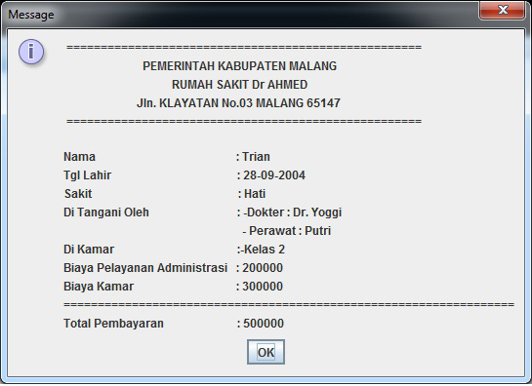
Output semua data
Gambar.15
JOptionPane.showMessageDialog( null, " ====================================================\n" +
" PEMERINTAH KABUPATEN MALANG \n" +
" RUMAH SAKIT Dr AHMED \n" +
" Jln. KLAYATAN No.03 MALANG 65147\n" +
" ====================================================\n" +
"\nNama : " + input +
"\nTgl Lahir : " + tgl +
"\nSakit : " + sakit +
"\n" + a +
"\n" + d +
"\nBiaya Pelayanan Administrasi : " + total2 +
"\nBiaya Kamar : " + total +
"\n==================================================================" +
"\nTotal Pembayaran : " + total1 );

Slide 16
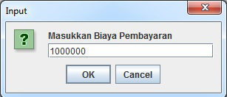
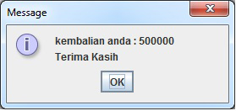
Transaksi pembayaran
Gambar.16
int bayar = Integer.parseInt(JOptionPane.showInputDialog("Masukkan Biaya Pembayaran"));
hasil = bayar - total1;
if (bayar < total1){
JOptionPane.showMessageDialog(null, "Pembayaran Anda kurang : " + hasil + "\nAnda Tidak Diperbolehkan Keluar");
System.exit(0);
}
else if (bayar == total1){
JOptionPane.showMessageDialog(null, "kembalian anda : " + hasil + "\nTerima kasih");
System.exit(0);
}
else if(bayar > total1){
}
JOptionPane.showMessageDialog(null, "kembalian anda : " + hasil + "\nTerima Kasih ");
System.exit(0);
}
//bayar = JOptionPane.showInputDialog(null, "Masukkan Biaya Pembayaran");
}

